Slide 1

4 – Découverte de DNS

Slide 2

Découverte de DNS
Présentation
Exemple concret
Installation DNS
Forward Lookup Zone
Reverse Lookup Zone
Nslookup
Configuration DNS
Outils DNS

Slide 3
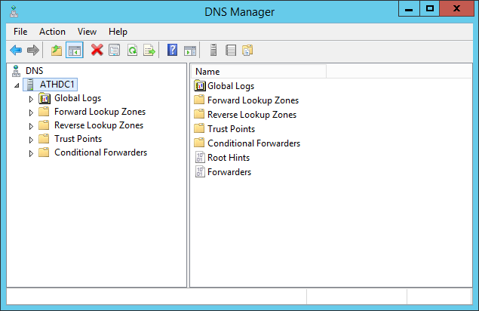
Présentation
DNS (Domain Name System):
Communément utilisé pour traduire une adresse IP en un nom compréhensible
Peut être autonome ou installé sur un DC
Lors de l’installation du 1e DC, le service DNS est installé et configuré automatiquement
Possède une base de données d’enregistrements DNS:
Noms des PC / Adresses IP
Noms des services / Adresses IP
Serveurs DNS du domaine
DC / Adresses IP
Noms du serveur catalogue
Etc…
Cette base de données est consultable grâce à l’outil « Gestionnaire de DNS »
Une machine dans un domaine possède un FQDN (Fully Qualified Domain Name) qui révèle sa position absolue dans l’arborescence DNS en indiquant tous les domaines de niveau supérieur jusqu’à la racine
Ex: ath.wallonie.belgium.com

Slide 4
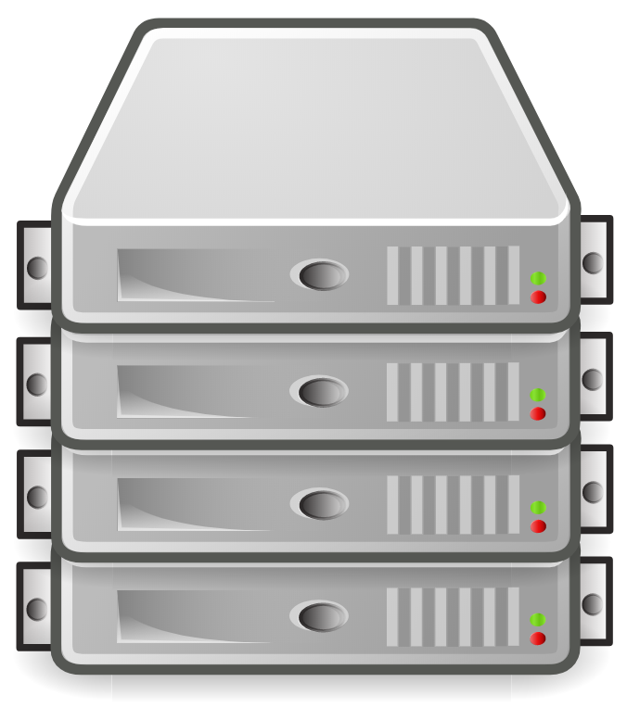

Exemple concret
.
BE
FR
COM
GOOGLE
MSN
WWW
WWW
TECHNO
FACEBOOK
WWW
MAIL
FTP
Le portable veut surfer sur www.techno.com
1: Le portable interroge son serveur DNS « connais-tu l’IP de www.techno.com? ». Le DNS répond NON
2: Le DNS interroge le serveur root « connais-tu l’IP de www.techno.com? ». Le serveur root lui répond NON mais je connais l’IP du serveur DNS qui gère la zone COM
3: Le DNS interroge le serveur DNS TLD qui gère la zone COM « connais-tu l’IP de www.techno.com? ». Le serveur lui répond NON mais je connais l’IP du serveur DNS qui gère la zone TECHNO
4: Le DNS interroge le DNS qui gère la zone TECHNO « connais-tu l’IP de www.techno.com? ». Le serveur lui répond OUI, voici son IP
5: le DNS donne l’IP de www.techno.com au portable qui peut enfin se connecter
Serveur root (ou racine): Serveur DNS qui répond aux requêtes concernant les TLD. Ils sont au nombre de 13, dont les noms sont de la forme lettre.root-servers.net où lettre est une lettre comprise entre A et M
TLD: Top Level Domain
www.techno.com

Slide 5
Installation DNS
Le prérequis de base pour installer le rôle DNS sur un serveur, c’est que celui-ci doit avoir une IP statique
Il faut ensuite ajouter le rôle DNS:
Dans Rôles, cliquez sur Ajouter des rôles
Sur la page Rôles de serveurs, sélectionnez le rôle Serveur DNS puis cliquez sur Suivant
Sur la page DNS, cliquez sur Suivant
Sur la page Confirmation, cliquez sur Installer
Consultez la page Résultats pour voir si l’installation a réussi puis cliquez sur Fermer
Lors de l’installation d’un AD, le rôle DNS s’installe automatiquement

Slide 6
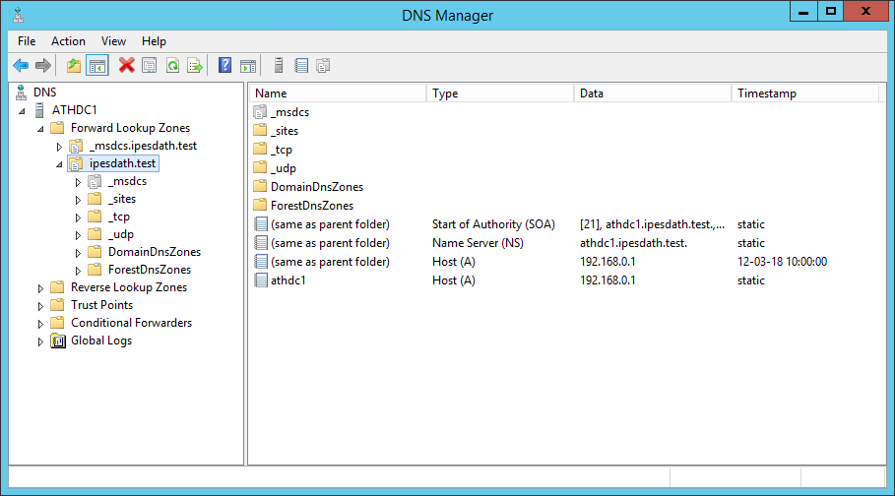
Forward Lookup Zone
En sélectionnait le domaine voulu, on trouve les correspondances et informations entre un nœud et une IP (statique ou dynamique)
La Forward Lookup Zone accueil des enregistrements A, AAAA, SRV, TXT, NS, MX, CNAME, SOA
En résumé, c’est la zone permettant d’obtenir l’IP d’un FQDN

Slide 7
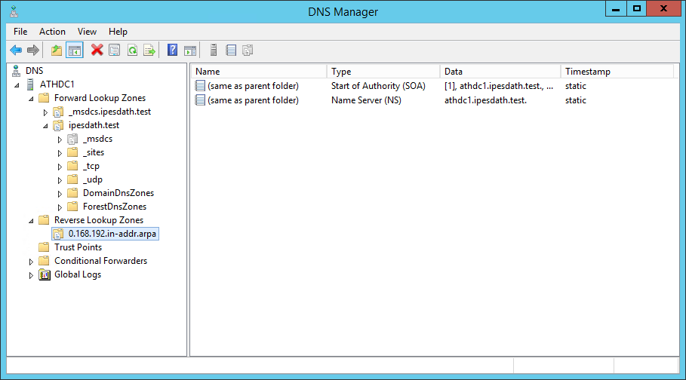
Reverse Lookup Zone
A l’inverse la Forward Lookup Zone, on trouve les correspondances et informations entre une IP et un nœud
Pour ajouter une Reverse Zone, il faut renseigner l’ID du réseau sans le dernier byte (ex: 192.168.60.)
La Reverse Lookup Zone accueil des enregistrements PTR
En résumé, c’est la zone permettant d’obtenir l’IP d’un FQDN

Slide 8
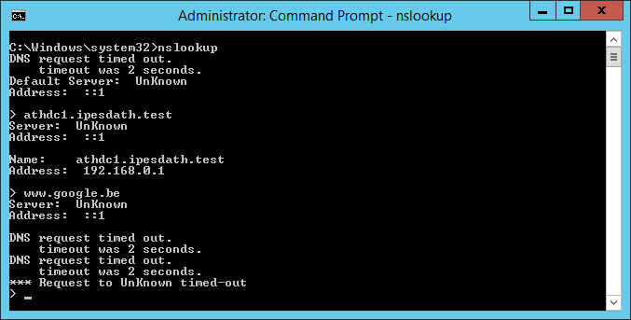
Nslookup
Nslookup est un outil en CLI fondamental permettant d’interroger un serveur DNS. Il est possible de demande l’IP ou le FQDN
Dans cet exemple, nous interrogeons notre serveur DNS, nous lui demandons l’IP de:
athdc1.ipesdath.test
Il est autoritatif pour la zone ipesdath.test et donc il peut répondre directement en lisant ses propres enregistrements:
athdc1.ipesdath.test 192.168.0.1
Exercice: demandez lui l’IP de www.google.be

Slide 9
Configuration du serveur DNS
Définir le vieillissement / nettoyage de toutes les zones
Dans le volet de gauche du Gestionnaire DNS, cliquez avec le bouton droit de la souris sur le serveur DNS puis sur Définir le vieillissement/nettoyage pour toutes les zones.
Nettoyer les enregistrements de ressources obsolètes devrait être toujours sélectionnée afin que le système efface automatiquement ces enregistrements.
L’Intervalle de non actualisation indique un intervalle durant lequel il n’est pas possible de réactualiser cet enregistrement. L’adresse IP peut être modifiée.
L’Intervalle d’actualisation indique l’intervalle durant lequel les enregistrements doivent rester dans le serveur DNS après la fin de l’intervalle de non actualisation. Cet intervalle devrait correspondre à la durée de bail du serveur DHCP.
Effacer le cache DNS
Dans le volet de gauche, cliquez avec le bouton droit de la souris sur le nom du serveur puis cliquez sur Effacer le cache.
Cette opération ne vide pas le cache DNS du serveur mais uniquement la zone de cache du serveur DNS. Pour vider le cache DNS d’un ordinateur, tapez la commande ipconfig /flushdns dans une invite de commande en disposant des privilèges élevés.

Slide 10
Outils DNS
Nslookup
Utilisé pour isoler des problèmes provenant de la résolution de noms en adresses IP
Dnscmd
Permet de gérer complètement un serveur DNS à l’aide d’une invite de commandes ou de scripts. Il ne peut être que recommandé de l’utiliser.
Dnslint
A télécharger du site web de Microsoft. Il peut être utile pour aider à la résolution de problèmes et crée des rapports au format HTML. Il peut être utilisé pour résoudre des problèmes liés à l’Active Directory comme la réplication, mais également à un domaine particulier.

